Slide 1
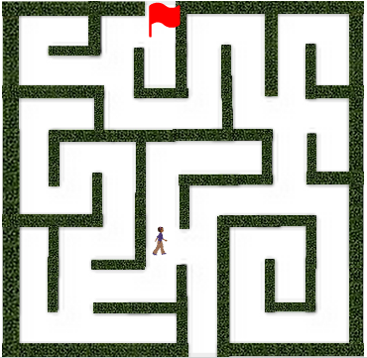
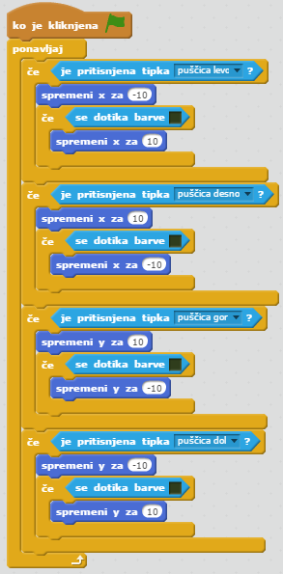
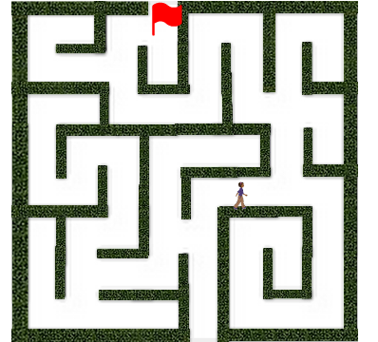
Hoja po
Labirintu
PRIPRAVI SE
Premikanje po labirintu, da ne moreš
čez zidove.
Izberi si figuro
Lahko tudi narišeš svojo
POSKUSI S KODO
Izberemo gumbe na tipkovnici
s katerimi bomo igrali
Nastavimo smer
Ustvarimo pogoj, ko se figura dotakne barve zidu.
Moramo smer nastaviti ravno nasprotno.
Ta postopek ponovimo za vse gumbe, gor, dol, levo in desno
ZAČNI
SCRATCH

